Slide 1
實驗19 NetSim－IP 動態路由－RIP、IGRP、EIGRP、OSPF
實驗目的：
明瞭動態繞送的運作原理
明瞭RIP、IGRP、EIGRP、OSPF工作原理，並建立動態(dynamic)路由表，模擬網路故障時，路由表變化情形並使用tracert驗證

Slide 2
背景資料(動態繞送)
路由器會自動去偵測網際網路中的異動情況，並根據這些異動來更新並設定路徑表，路徑表不只是告訴路由器遠端網路的存在與否，更要建立到達那些網路的最佳路線，如果路由器的路徑表包含了錯誤或者是過時的資訊時，網路也無法正常運作，所以每當新增一條路徑時，即使是一條暫時的路徑，路徑表都必須要更新。
網路管理人員只要規劃好動態繞送的協定，路徑表就會自動的維護更新，減少了許多的人力及維護時間。
網路的效能在於路由器是否可以利用最佳的路線來繞送資料，在廣大的Internet中，如何選出一條最有效率的路徑，都要透過路由器的動態繞送協定來達成。大部份的動態繞送協定也都有能力達成這個決定路徑的能力，而且都是選擇最有效率的一條。

Slide 3
動態繞送運作方式
繞送協定的目的是為了要自動的維護路由器的路徑表，為了達到這個目的，每台路由器都必需將自已的路徑資訊分享出來給彼此，也就是交換路由器特有的封包，這稱為路徑更新（routing update）。每一種繞送的協定都有不同的路徑更新方式，所以在內容、大小、頻率上都有差異。
其實在小型的網路環境中，根本就不需要去常常更新路徑表，只有當網路狀況有變動時才需要去變更記錄，但是當你的網路出現無預警的問題時，比方說某一個設備故障，或是某一條網路線被老鼠咬斷了，動態繞送協定可以讓網路封包繞過這些故障而繼續動作，直到網路中的問題被排除了之後，才恢復原狀。

Slide 4
動態繞送運作方式
假設有一條線路故障時，和這條線路直接相連的路由器會自動偵測到目前有一條線路沒有回應，當偵測到沒有回應時，路由器會修改路徑表，並移除所有之前透過這條線路轉送的路徑記錄，然後散播路徑更新紀錄給所有仍然相連的網路區段，通知它們這條線路已經不通了，而那些被通知的路由器會根據收到的資訊來修改它們的路徑表，然後再轉送到它們附近的路由器，並一直轉送下去。
而這整個過程稱為收斂（convergence），收斂時間是指將拓撲的異動資訊傳送到互聯網路的每個路由器，其整個過程所要的時間。

Slide 5
繞送協定目標
最佳化（Optimality）：繞送協定必需要有能力去選擇最佳的或是最快的路徑，它必需去依照實際網路中的各種變量把最快的路徑規劃出來。
彈性（Flexibility）：這裡的彈性是指一種適應的能力，用來調適變化無常的網路狀況，如何回應網路線路的中斷、恢復以及頻寬變化和延遲時間等等的改變，一但一個路由器發生了問題後，該怎麼選擇下一個最好的路徑來避開所有有問題的區段。
快速收斂（Rapid convergence）：任何網路狀況的改變，路由器都應該以最快的時間散佈給所有的路由器，每當有線路改變狀態時，網路都會經歷一段較不穩定的時期，假如說收斂時間拖的很長，則可能會導致網路完全不通。
強韌性及簡易性（Robustness & Simplicity）：發生嚴重的錯誤時，強韌的協定還能持續運作，不正常的改變包括不正確的設定或網路元件的故障，而協定必需精簡以求效率，較小的更新記錄和較少的更新頻率可以減少路由器的負擔，能獲得更好的效能。

Slide 6
繞送協定分類
網域內部及跨網域的路徑繞送有不同的職責，所以路徑繞送協定分成以下兩個部份：
  內部閘道協定（Interior Gateway Protocol；IGP）
  外部閘道協定（Exterior Gateway Protocol；EGP）

Slide 7
繞送協定分類
IGP協定又包括：
  路徑資訊協定（Routing Information Protocol；RIP）
  內部閘道繞送協定（Interior Gateway Routing Protocol；IGRP）
  開放式最短路徑優先協定（Open Shortest Path First；OSPF）
  加強版內部閘道繞送協定（Enhanced Interior Gateway Routing Protocol；EIGRP）
EGP協定包括：
  邊界閘道協定（Border Gateway Protocol；BGP）
  外部閘道協定（Exterior Gateway Protocol；EGP）

Slide 8
繞送協定分類
靜態與動態：就散播的方式而言，這是最高層次的區分方式，靜態路徑在做任何路徑繞送前，必需由網路管理者手動的設定，這些路徑除非由管理者來變更，否則永遠不會變，而動態路徑是使用繞送協定自動尋找出來的路徑，來反應網路的最新異動。
單一路徑與多重路徑：簡單的網路環境中，往往每個點間只有一條的路徑可以相通，而廣大且複雜的網際網路中，兩點間會有許多的路徑可相通，有些繞送的協定只是找出一條最好的路徑並加入路徑表，而有些協定則是把所有的路徑都找出來並全都加入到路徑表中。

Slide 9
繞送協定分類
平等式及階層式：平等式繞送協定平等的看待所有的路由器，並不區分內部、邊界或外部的路由器，每一部路由器都從所有其它的路由器接收相同的路徑更新記錄。
而階層式繞送協定則以階層的架構來區分路由器，分成內部及邊界路由器，而由邊界路由器來進行路徑繞送。這樣可以有效的減少相同網路區段中的網路流量，進而提高效能。

Slide 10
繞送協定分類
主機智能型和路由器智能型：如果是由終端系統來決定整條路徑，那麼繞送協定就是屬於主機智能型，路由器就變成只是儲存與轉送的介面。
同一區段中及跨網段：網域內及跨網域是另一個繞送協定的分類方式，網域內的繞送協定稱為IGP，跨網域的繞送協定稱為EGP。

Slide 11
繞送協定分類
距離向量與線路狀態：
  距離向量繞送（distance-vector）：距離向量的距離代表著路徑的遠近，而向量則是代表要往哪一個方向，當封包經過愈多個設備，距離向量的演算法會將路徑的距離加起來，形成更遠的距離，當所有的距離都確定之後，設備就可以決定最佳的路徑，以傳送封包到目的地網路。簡單來說，距離向量主要提供的功能有：發現路徑、選擇路徑以及維護路徑。

Slide 12
繞送協定分類
線路狀態繞送：線路狀態路徑演算最顯著的特點，就是它會維護完整的網路拓撲，距離向量只會知道鄰接的路由器和下一個中繼站，而線路繞送協定知道網路上的每部路由器以及它們如何連接，線路狀態協定會維護一個複雜的資料庫來儲存拓撲的資訊。線路狀態建立網路拓撲的進行過程是，首先，路由器先偵測與它直接相連的網段，而每個路由器都會送出網路狀態通知（Link State Advertisement；LSA），並通知其他路由器與它的相關連結，然後LSA會被轉送至其他網路上的路由器，最後每部路由器處理所有從其它路由器傳來的LSA，並根據這些資訊建立它的拓撲資料庫。

Slide 13
RIP協定
RIP協定可以說是應用較早、使用較普遍的IGP協定，適用於小型同類網路，是典型的距離向量協議，其詳細內容可以參考RFC1058、RFC1723。RIP通過廣播UDP表頭來交換路由資訊，每30秒發送一次路由訊號更新，記錄裡含有整個路由器的路徑表，假如路由器發現收到的記錄包含新的或更動過的路徑，就會更新自已的路徑表，RIP除了在固定間隔傳送更新記錄外，也會使用觸發式的路徑更新，也就是在路徑表有任何異動時，立刻傳送路徑更新記錄。

Slide 14
RIP協定
RIP提供跳躍計數（hop count）作為尺度來衡量路由距離，跳躍計數是一個包括到達目標所必須經過的路由器的數目。如果到達相同目標有二個不等速或不同頻寬的路由器，但跳躍計數相同，則RIP認為兩個路由是等距離的。RIP最多支援的跳躍數為15，即來源和目的網路間所要經過的最多路由器的數目為15，跳躍數16以上者則表示不可到達，所以不要將RIP使用在大型且複雜度高的網路。

Slide 15
IGRP協定
IGRP是一種動態距離向量路由協議，它由Cisco公司在八十年代中期設計。設計IGRP的動機是為了克服RIP只有15個中繼站的限制，所以Cisco加入了一些變數的組合，用來改進RIP的衡量指標，而變成IGRP，這此分別是使用組合用戶配置尺度，包括延遲、頻寬、可靠性和負載。
在預設的情況下，IGRP每90秒發送一次路由更新廣播，在3個更新週期內（即270秒），沒有從路徑中的第一個路由器接收到更新，則宣佈該路徑為不可訪問。在7個更新週期即630秒後，Cisco IOS套件會從路由表中清除路由。

Slide 16
IGRP協定
為了克服距離向量繞送協定的一些問題，IGRP也提出一些加強穩定性的機制，包括抑制法、水平切割法以及波瓦松反轉的路徑更新法則。
IGRP可以適用到小型到中小型的網路，其擴充能力比RIP網路強，但是因為IGRP是Cisco的專屬協定，所以並不適合在異質的網路環境中。

Slide 17
EIGRP協定
EIGRP協定是由Cisco在1990年代早期提出，顧名思義，它是IGRP的後續版本，目的是為了改進IGRP的運作效率，以及適應更大、更多樣的網路網路狀態。
EIGRP和IGRP完全相互相容，兩種協定的衡量指標可以直接互換、彼此通用，這樣的相容性讓EIGRP慢慢的整合到現在的IGRP網路中；不過，雖然這兩種協定的相容性很高，EIGRP的架構卻有很大的不同，它結合了線路狀態協定和距離向量協定的特色。

Slide 18
EIGRP協定
EIGRP的能力包括：
  以少許的額外頻寬負擔，更快速的收斂。
  支援變動長度的子網路遮罩（Variable Length Subnet Masking；VLSM）。
  支援多重協定繞送。
EIGRP不會像RIP或是IGRP會定期的做路徑更新，而是在路徑上發生改變的時候才傳送路徑更新的記錄，並且只傳送必要的部份，而不是整個路徑表；而，傳送的對象也只限於受到影響的路由器，並非整個網路上的路由器，所以EIGRP可以收斂的更快，並且消耗較少的頻寬。

Slide 19
OSPF協定
OSPF協定是一個IGP協定，用於在單一自治系統（autonomous system；AS）內決定路由。與RIP相對，OSPF是線路狀態協議，而RIP是距離向量路由協議。
由於OSPF是一種線路狀態繞送協定，不像RIP和IGRP只發佈它們的路徑表給鄰接的路由器，OSPF會傳送LSA給繞送區域內所有其他的路由器，路由器累積這些LSA以建立整個網路的拓撲資料庫，然後依據這個資料庫執行SPF演算法，以決定到達每個目的網路的最佳路徑。

Slide 20
OSPF協定
在OSPF網路中，自治系統還可切成更小的繞送區域，形成路徑繞送階層，骨幹路由器用來連結更小的繞送區域，個別的路由器則只要記錄它所在區域的拓撲資料庫，目的地在區域以外的封包要透過邊界路由器繞送，因此，區域內的拓撲在區域外是看不到的，藉由這樣的網路設計來減少協定所消耗的頻寬。

Slide 21
實驗方法(設定RIP動態繞送)
設定RIP動態繞送之前需將先前靜態路由和預設路由通通移除掉。設定RIP動態繞送僅僅需要用到2個命令，即可在路由器上設定RIP。在整體設定模式下啟用RIP，使用『router rip』命令，即會進入繞送協定設定模式，系統提示符號會變成Router (config-router)#，然後指定RIP應該通告的網路位址，使用『network <網路位址>』命令。
有一點需必須特別注意，當要通告一個新定義的網路時，必須使用分級的網路位址。這是指說路由器將只會通告Class A、B、C級的網路位址，無法單獨的通告一個子網路。舉例來說，本實驗的網路使用一個B級網路172.16.0.0，而不是5個C級的網路。當在設定RIP的時候，只要通告一個網路172.16.0.0即可。

Slide 22
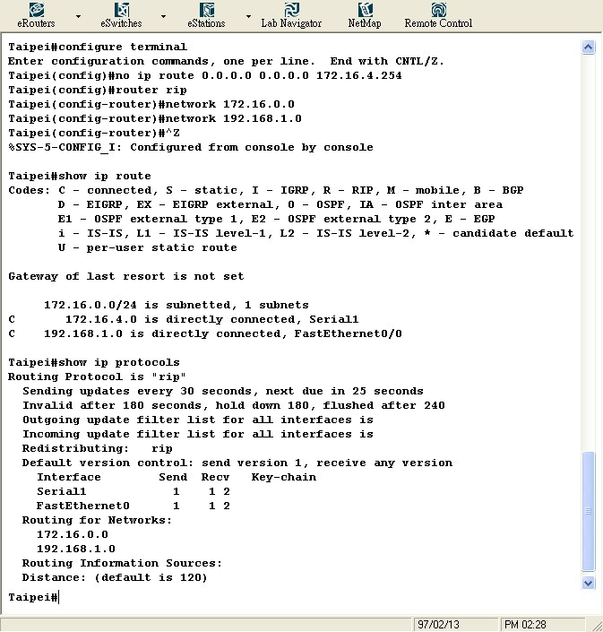
台北(Router 1)RIP設定命令

Slide 23
設定RIP動態繞送
由於RIP定期或觸發式的通過廣播UDP表頭來交換路由資訊，所以要等到穩定(收斂或說反應網路狀態)須一段時間，待穩定後我們逐一恢復台北(Router 1)至新竹(Router 2)網路連線及台北(Router 1)至高雄(Router 3)網路連線觀察路徑表的變化。

Slide 24
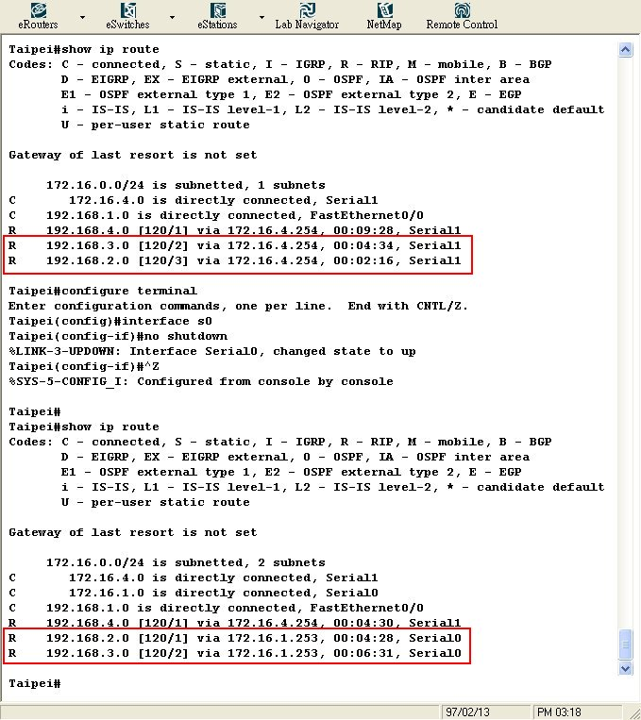
恢復台北(Router 1)至新竹(Router 2)網路連線

Slide 25
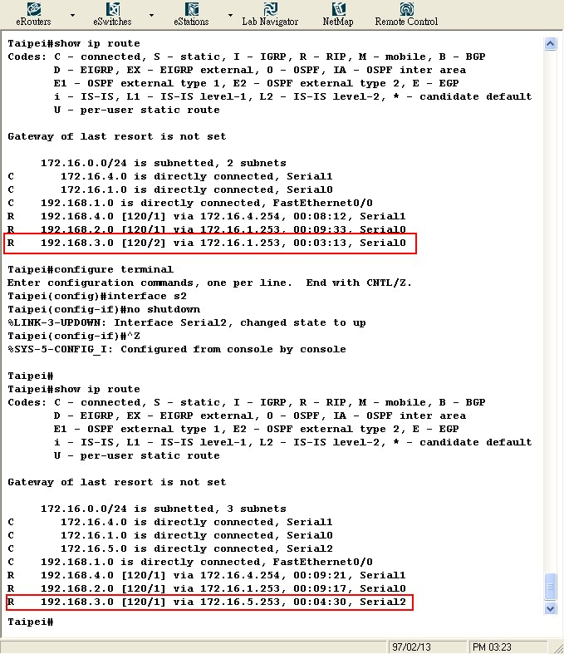
恢復台北(Router 1)至高雄(Router 3)網路連線

Slide 26
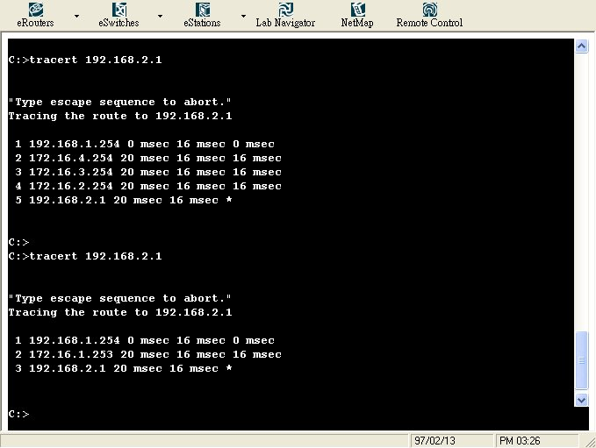
PC1 tracert PC2觀察路徑變化

Slide 27
RIPv2
如欲使用RIPv2只需要在(config-router)#的提示列加入version 2命令即可。
要限制RIP的更新廣播從介面送出可使用passive-interface命令，但是還是可以接收RIP的更新廣播，例如
  (config-router)# passive-interface serial 0
使用debug ip rip命令顯示網路中執行RIP路徑資訊摘要，no debug ip rip命令可以關閉它。

Slide 28
設定IGRP動態繞送
設定IGRP動態繞送之前需將先前RIP動態繞送移除掉，要移除掉RIP動態路由很簡單，只要執行『no router rip』命令即可。
IGRP指令的格式為：
  router igrp <AS編號>
IGRP指令和RIP指令類似，只多了AS編號，AS編號就是自治系統的編號，IGRP是用在同一個自治系統中的協定（IGP），但也可以支援多組自治系統。在這個範例中是使用AS 100。

Slide 29
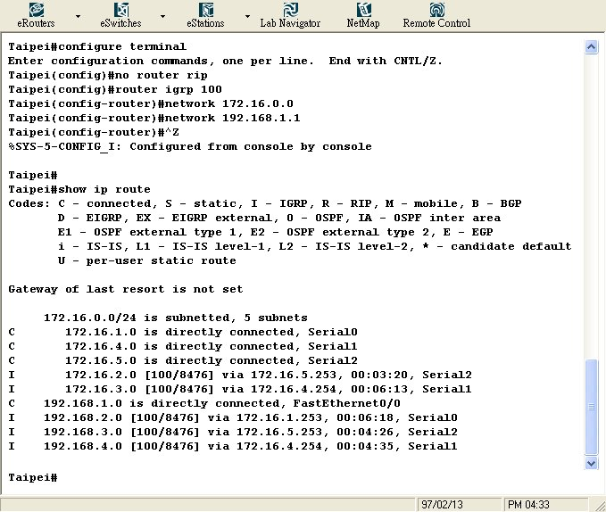
設定IGRP動態繞送

Slide 30
設定IGRP動態繞送
由於IGRP也是定期或觸發式的通過廣播UDP表頭來交換路由資訊，所以要等到穩定(收斂或說反應網路狀態)須一段時間，待穩定後我們逐一中斷台北(Router 1)至新竹(Router 2)網路連線及台北(Router 1)至高雄(Router 3)網路連線觀察路徑表的變化。

Slide 31
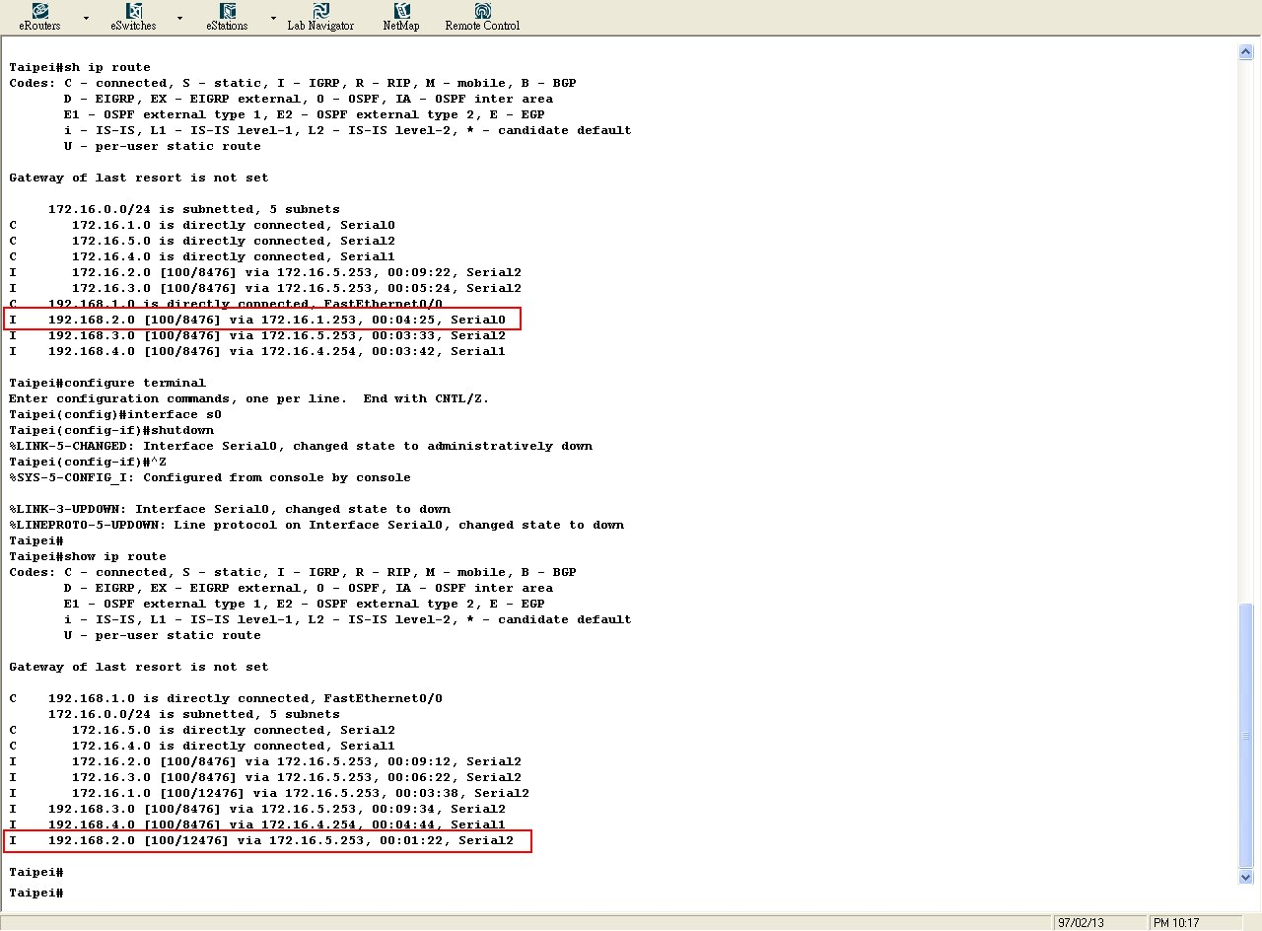
中斷台北(Router 1)至
新竹(Router 2)網路連線

Slide 32
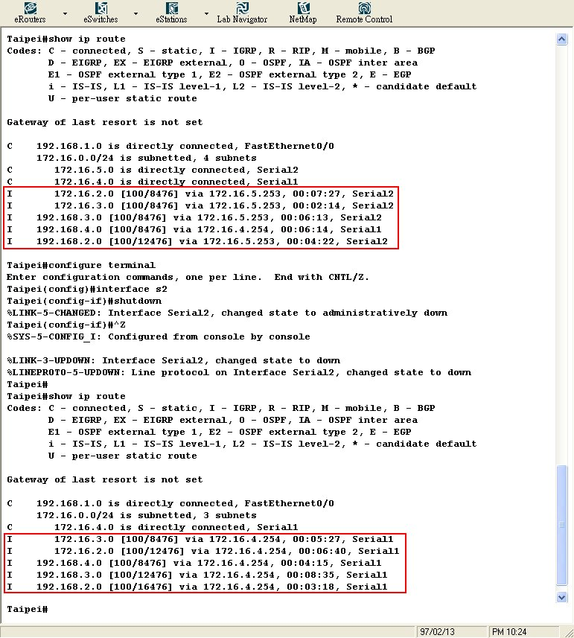
中斷台北(Router 1)至
高雄(Router 3)網路連線

Slide 33
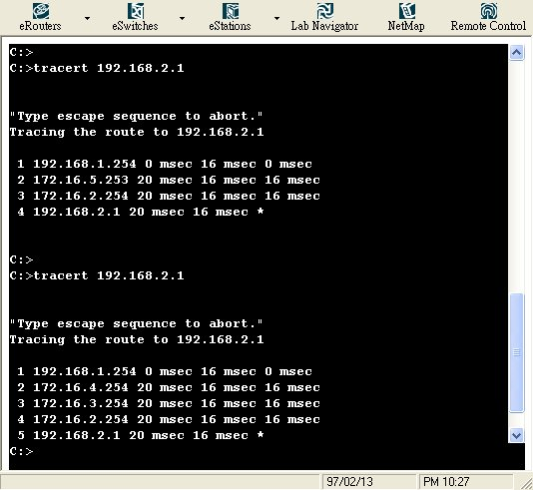
PC1 tracert PC2觀察路徑變化

Slide 34
設定IGRP動態繞送
相同的限制IGRP的更新廣播從介面送出可使用passive-interface命令，使用debug ip igrp events命令顯示網路中執行IGRP路徑資訊摘要，debug ip igrp transactions命令顯示鄰接路由器要求更新的訊息請求，undebug all命令可以關閉上述所有debug命令。

Slide 35
設定EIGRP動態繞送
設定EIGRP動態繞送之前需將先前IGRP動態繞送移除掉，要移除掉IGRP動態路由只要執行『no router igrp <AS編號>』命令即可。
EIGRP指令和IGRP指令類似，EIGRP指令的格式為：
router eigrp <AS編號>

Slide 36
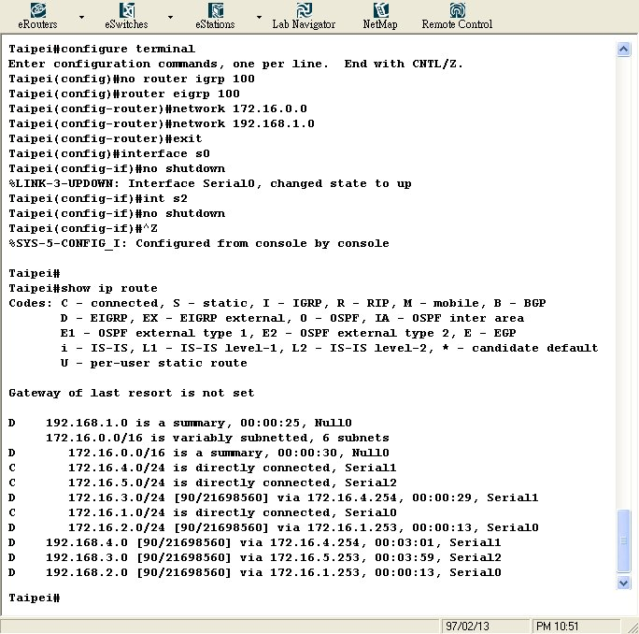
設定EIGRP動態繞送

Slide 37
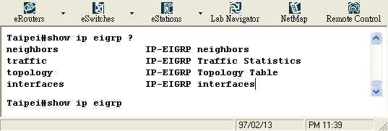
設定EIGRP動態繞送
相同的限制EIGRP的更新廣播從介面送出可使用passive-interface命令，使用show ip eigrp命令顯示網路中執行EIGRP相關資訊摘要。

Slide 38
設定OSPF動態繞送
設定OSPF動態繞送之前需將先前EIGRP動態繞送移除掉，要移除掉IGRP動態路由只要執行『no router eigrp <AS編號>』命令即可。OSPF指令和EIGRP指令類似，但通告的網路位址方式不同，指令的格式為：
network <網路位址> <通配遮罩> area <area編號>
通配遮罩會在NetSim－Cisco存取規則清單實驗中詳細說明，目前我們將它視為網路遮罩的反向即可，例如本範例中網路遮罩為255.255.255.0則通配遮罩為0.0.0.255。area編號顯示該網路與通配遮罩所指的界面屬於那個區域。

Slide 39
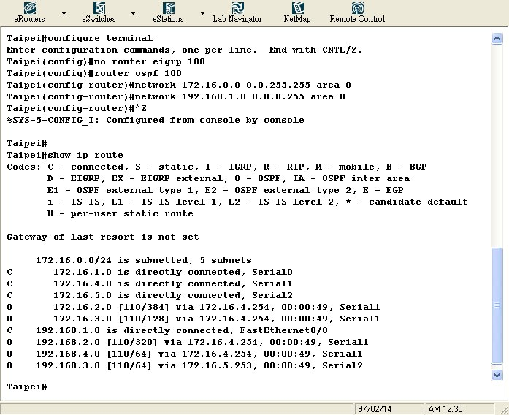
設定OSPF動態繞送

Slide 40
學習評量
繞送協定中的「距離」一般以甚麼為依據進行測量？
繞送協定演算法主要的目的有哪些？
說明哪一種事件需要更新路徑表？
說明什麼是自治系統？
說明繞送協定的分類除了靜態與動態外，還有哪些？
距離向量路徑更新紀錄包含哪些資訊？
距離向量繞送協定相關的問題有哪些？
路徑迴圈一旦行成，哪一種方法可以讓封包離開路徑迴圈？
說明哪一種方法可以避免路徑迴圈的產生？
說明觸發式更新的目的為何？
簡單描述OSPF的運作原理。
比較不同繞送協定演算法的收斂速度。

